Slide 1

알범까기 프로젝트
팀명 : 알범 까기 (4조)
팀원 : 김희범, 양주영, 이민수, 이슬비, 정해준

Slide 2
목 차
1. 프로젝트 선정 배경
시스템 구성도
분석 환경
WBS 일정계획
데이터 수집/전처리
탐색적 분석
결과 분석
곡 추천 알고리즘
타 서비스 비교 분석
기대 효과
2. 프로젝트 소개
3. 프로젝트 결과

Slide 3
프로젝트 선정 배경

Slide 4



1. 프로젝트 선정 배경
대용량의 데이터를 직접 저장하지 않아도 필요할 때 바로 꺼내 보고 들을 수 있는 음원, 영상 스트리밍 서비스들 흥행
대용량의 데이터에 빠르게 접근이 가능해 넓어진 선택권이 필요한 데이터 검색을 어렵게 함
제공되는 서비스 품질에 따라 사용자의 업체 간 이동이 잦음

Slide 5
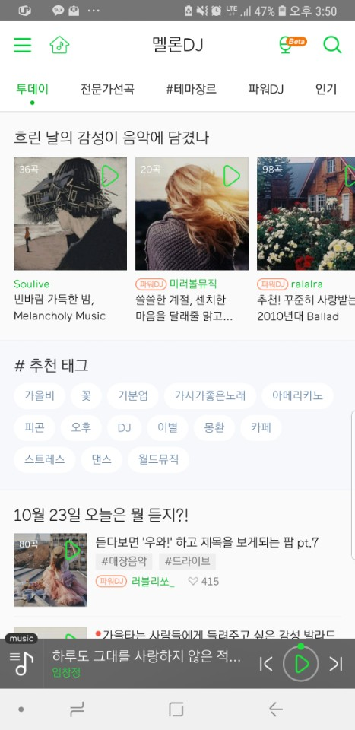
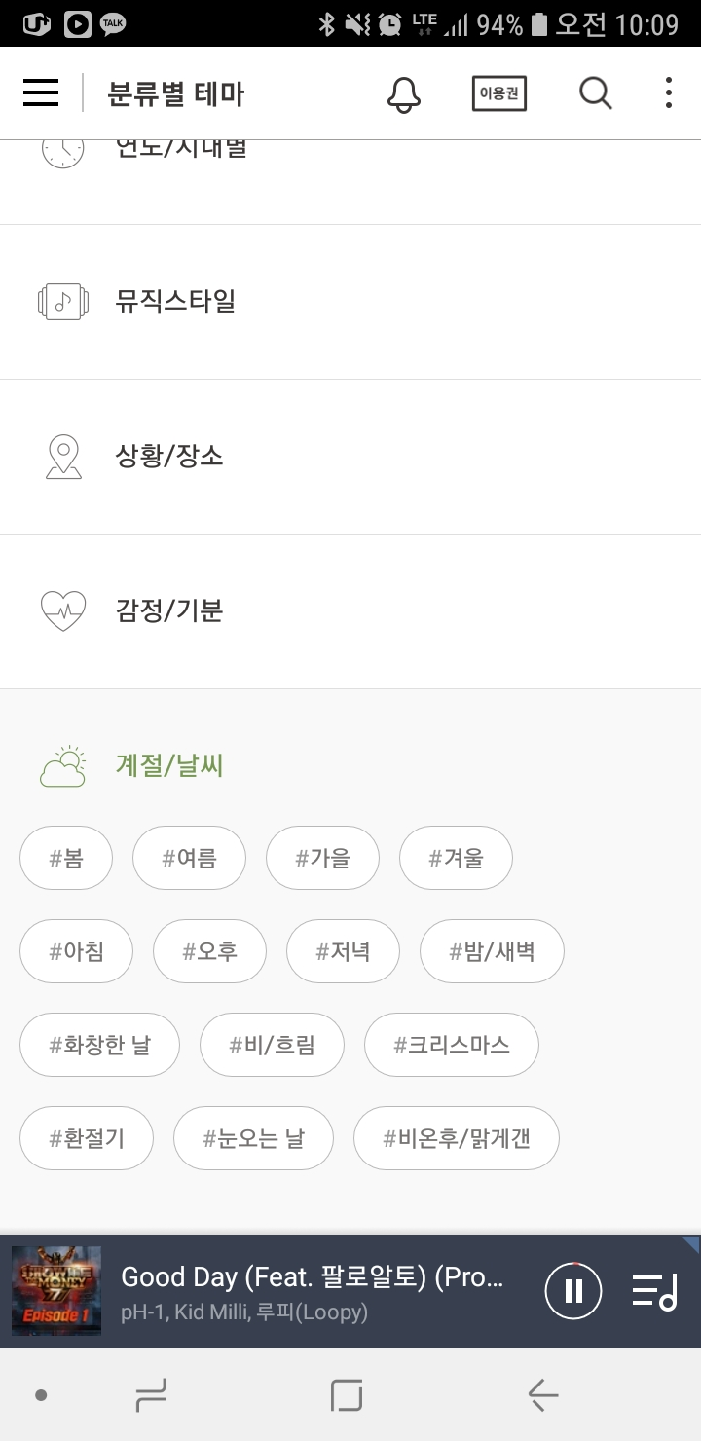
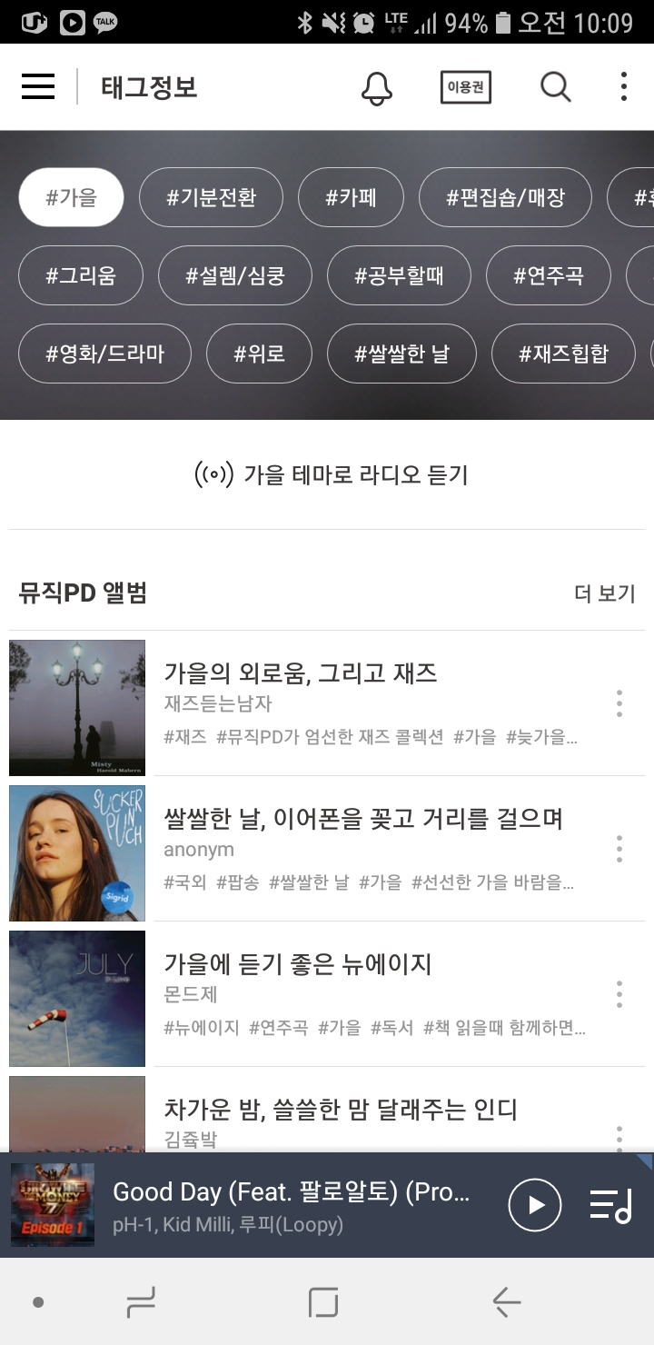
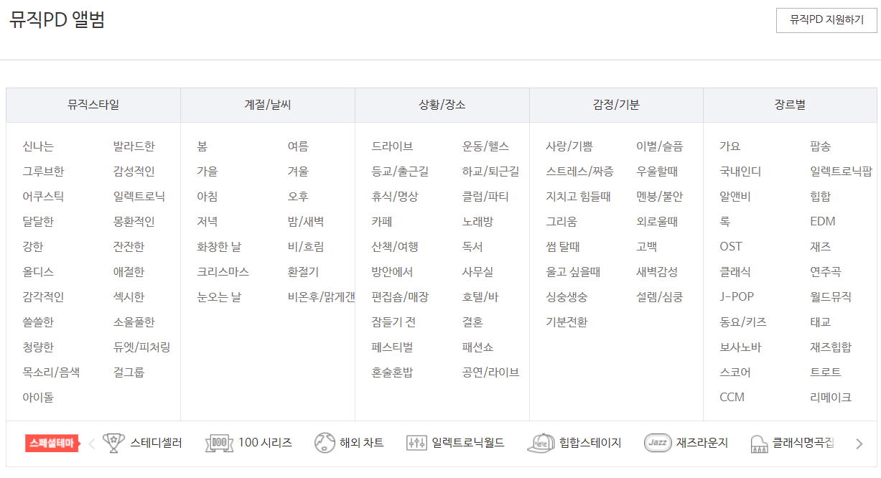
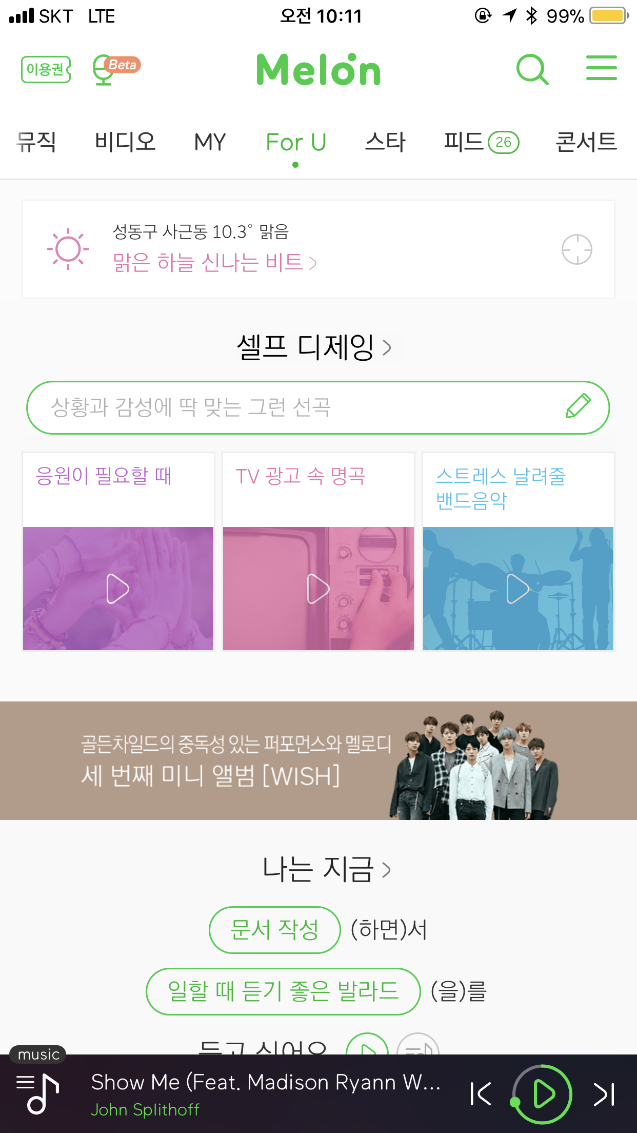
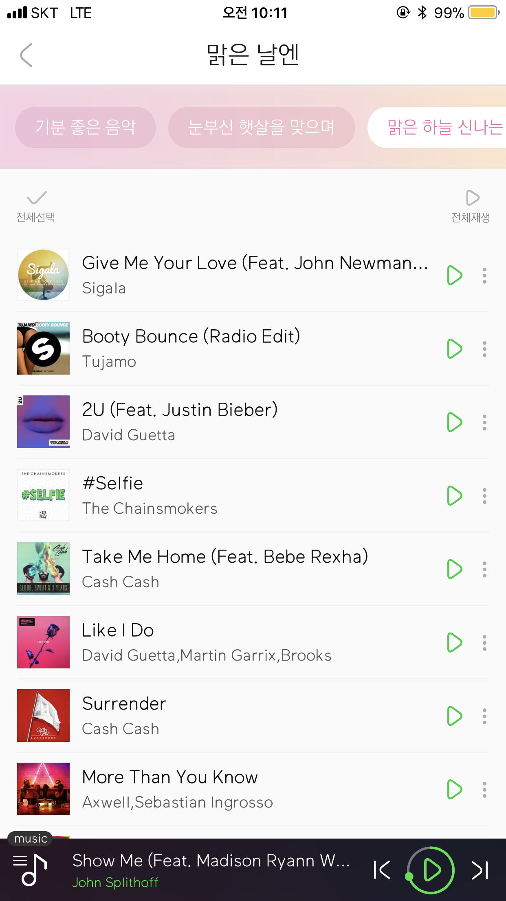
1. 프로젝트 선정 배경
현재 음원 추천 서비스의 형태
사람이 직접 선곡
카테고리에 따른 추천

Slide 6


1. 프로젝트 선정 배경
현재 음원 추천 서비스의 형태 -
날씨 기반 음원 추천 서비스들의 추천 기준이 매우 모호함

Slide 7

1. 프로젝트 선정 배경
현재 음원 추천 서비스의 형태 -
날씨 기반 음원 추천 서비스들의 추천 기준이 매우 모호함

Slide 8


1. 프로젝트 선정 배경
일별 기상데이터
일별 음원 차트 데이터
기상데이터와 일별 음원 차트 데이터를 함께 분석하여 모호한 추천 기준을 보완
음원 / 뮤직비디오 스트리밍 업체에 새로운 분석모델 제시

Slide 9
프로젝트 소개

Slide 10
2. 프로젝트 소개
2-1. 시스템 구성도
일별 음원 차트 데이터
일별 기상 데이터
현재 날씨 입력
노래 가사
전국 평균 기상 데이터
군집 기준점 거리 분석
날씨 군집 별
형태소 묶음 생성
유사 날씨 군집 분석
군집 거리 별 키워드 추출
군집 별 키워드 추출
키워드를 포함한
상위 음원 리스트 추천
사용자가 선택한 날씨 데이터에 따른 추천 음악 리스트

Slide 11

2. 프로젝트 소개
2-2. 분석 환경
패키지명 | 기능
dplyr | 데이터 전처리
RSelenium | 웹 크롤링
wordcloud2 | 워드 클라우드 생성 데이터 시각화
factoextra | 군집분석
RColorBrewer | 시각화 시 색상 선택
KoNLP | 형태소 분석
ggplot2 | 탐색적 분석 및 시각화
stat | 군집분석

Slide 12
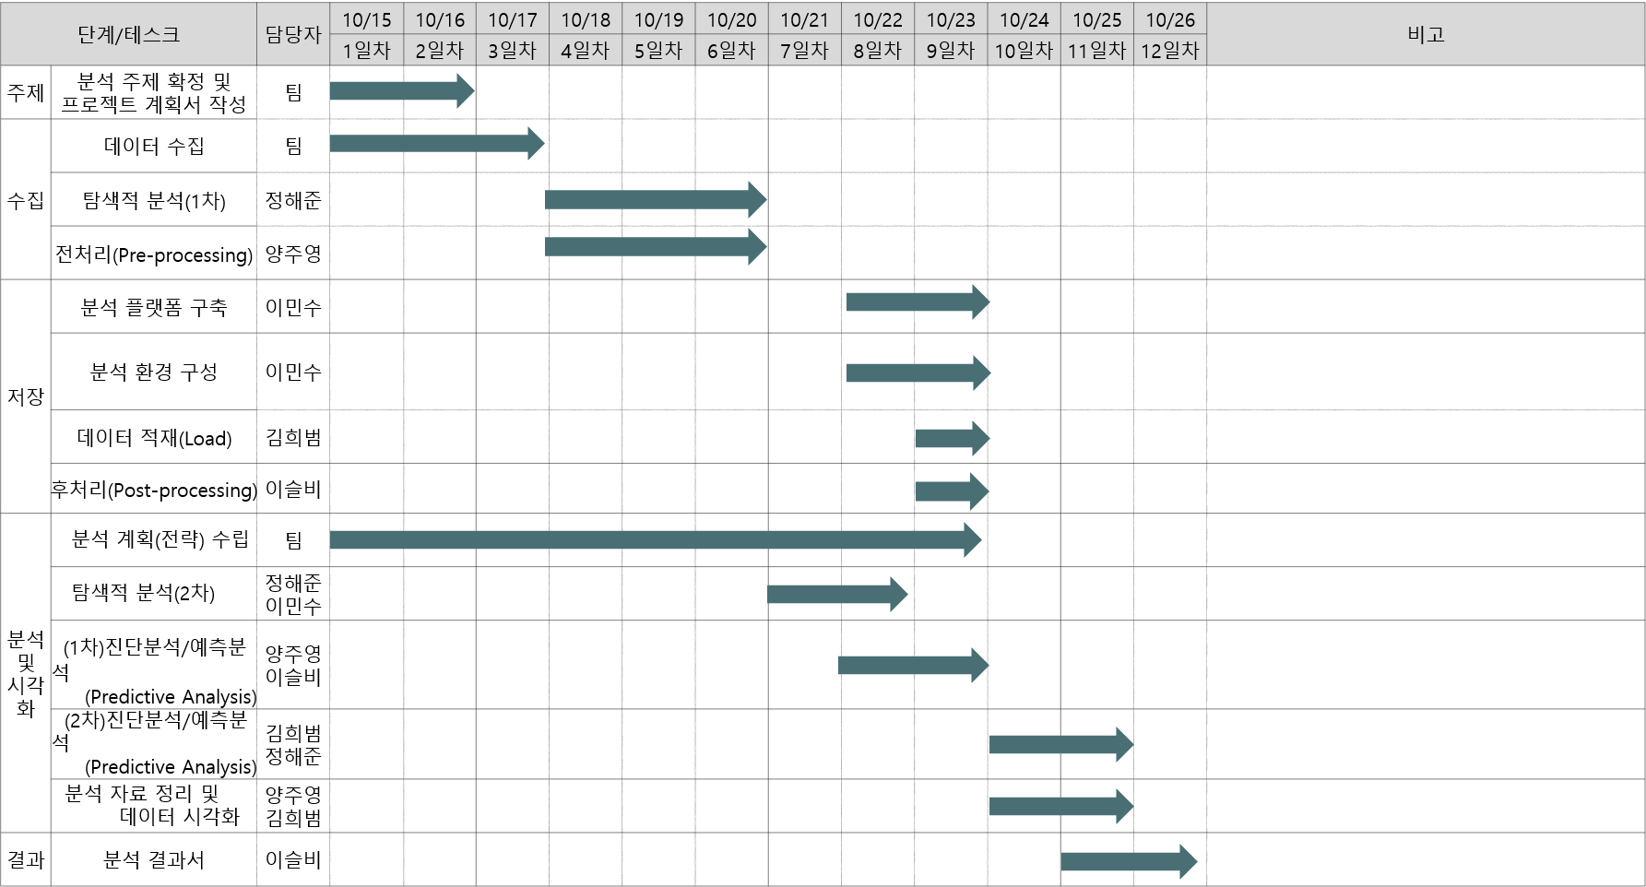
2. 프로젝트 소개
2-3. WBS 일정 계획

Slide 13

2. 프로젝트 소개
2-4. 데이터 수집/전처리 - 데이터 수집
수집 데이터 기간 : 2017년 1월 1일 ~ 2018년 9월 30일
기상데이터
음원 차트 데이터
전국 일별 평균기온, 일 강수량, 평균 풍속,
평균 상대습도, 일 최심신적설, 평균 전운량,
평균 중하층운량, 안개 계속시간 데이터 수집
출처 : 기상자료개방포털
RSelenium 패키지를 이용하여 R에서 웹 크롤링
벅스 일간 차트100의 곡 타이틀명, 아티스트명,
트랙 고유 번호, 가사 데이터 수집
출처 : 벅스 뮤직

Slide 14

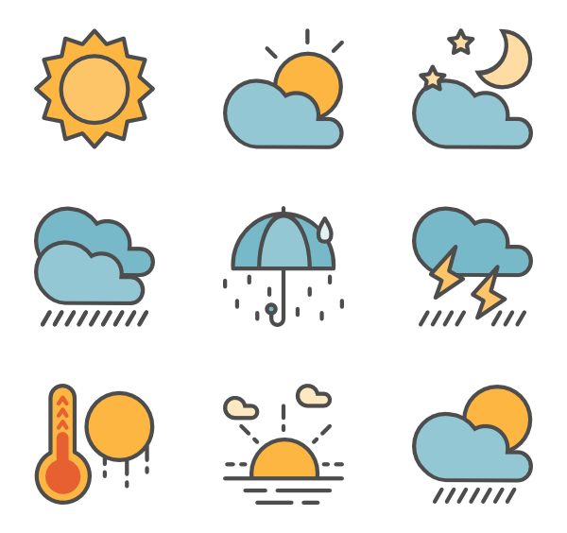
2. 프로젝트 소개
2-4. 데이터 수집/전처리 - 데이터 전처리
기상데이터
전국 기상 데이터를 일별로 평균을 내어 일별 평균 기상 데이터를 생성

Slide 15

2. 프로젝트 소개
2-4. 데이터 수집/전처리 - 데이터 전처리
음원 차트 데이터
한글 형태소 분석 패키지 KoNLP의 SimplePos22 함수 이용
22가지의 형태소로 분해한 후 보통명사, 고유명사, 동사, 형용사, 외국어 형태소만 취함
① 음원 차트 데이터를 기상 군집별로 나누고 중복된 곡 제거
② 한 곡 내에서 중복을 제거한 형태소를 얻음
③ 군집 별 최종 형태소 빈도수 테이블 생성
※ 최종 형태소 빈도수 = 각 군집 내 형태소 빈도수 ÷ 각 군집 내 음원 수
많은 곡이 포함된 군집은 형태소의 빈도 수가 대체로 높아져서 유의미한 군집 별 결과를 얻기 어렵기 때문에 각 군집 내 음원 수로 나누어 줌
Notes:
약 2년치의 차트 데이터를 기상 군집별로 나누고 그 안에서 중복된 곡을 제거
이 후, 한 곡 내에서 중복을 제거한 형태소를 얻고, 군집별로 빈도수 테이블을 생성
곡이 많이 포함된 군집은 단어의 빈도 수가 대체로 높아져서 군집별 유의미한 결과를
얻기 어려움. 따라서군집이 가지고 있는 곡의 수를 군집 내 단어 빈도수에서 나누어준 테이블 생성

Slide 16
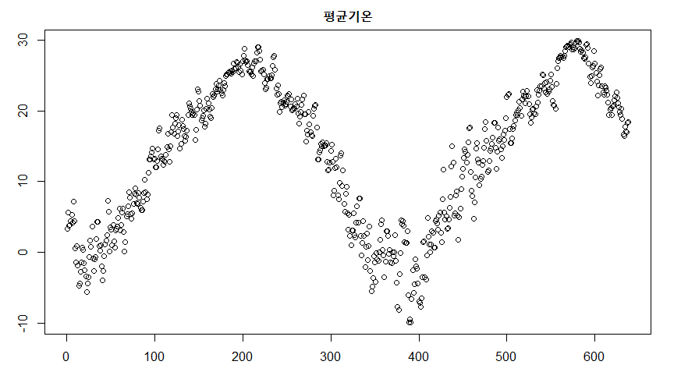
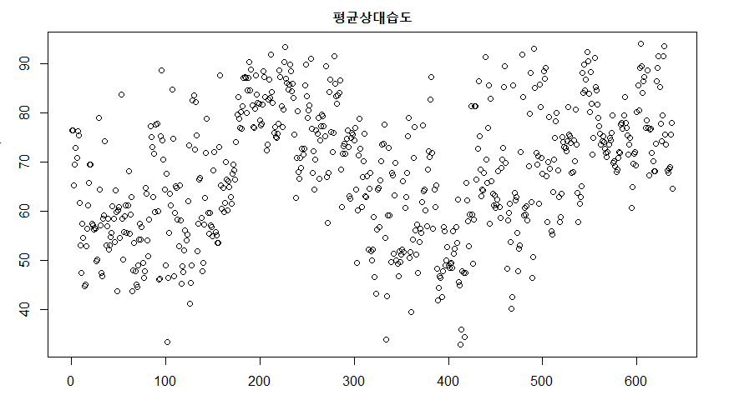
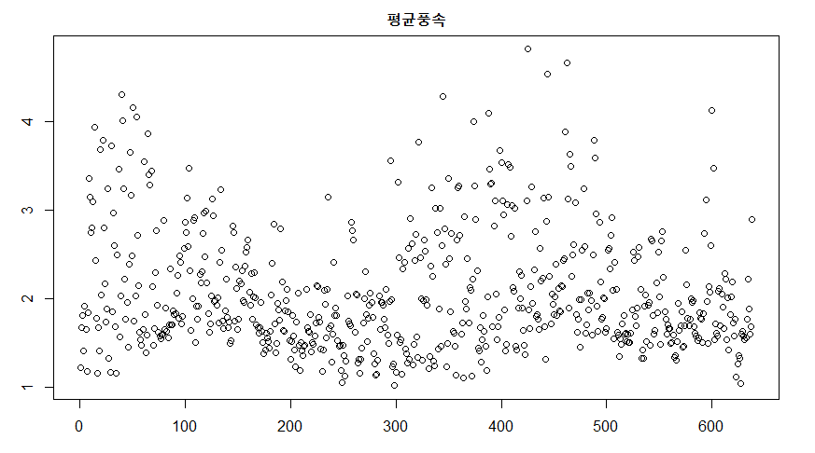
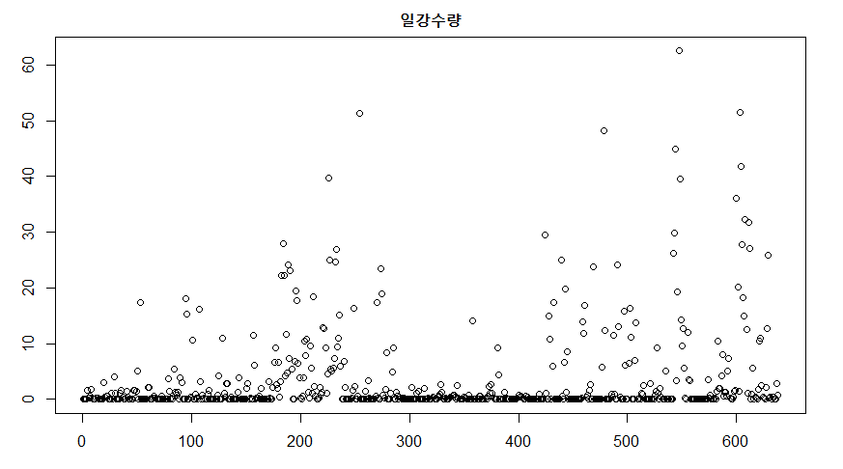
2. 프로젝트 소개
2-5. 탐색적 분석
(1) 기상 데이터 시각화

Slide 17
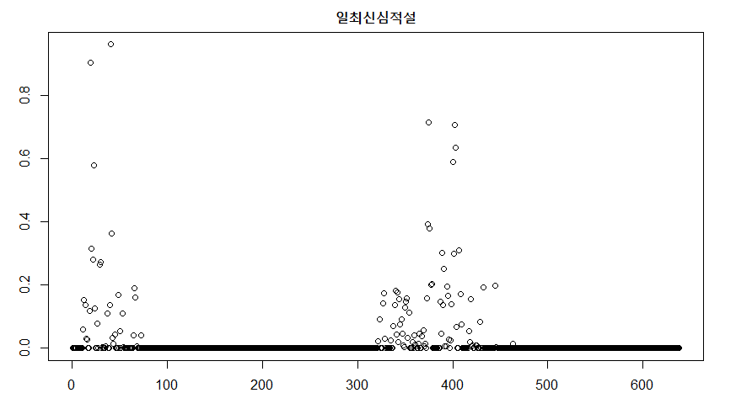
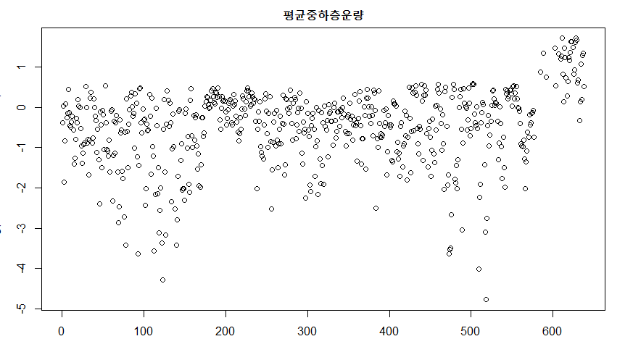
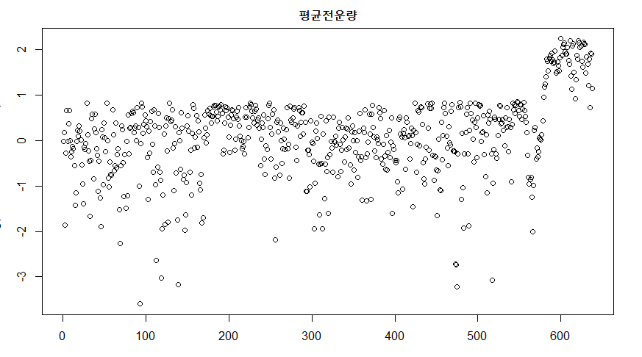
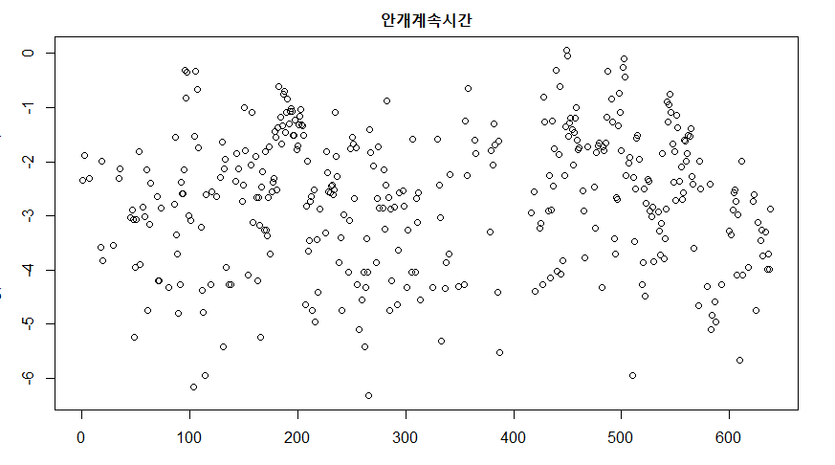
2. 프로젝트 소개
2-5. 탐색적 분석
(1) 기상 데이터 시각화

Slide 18
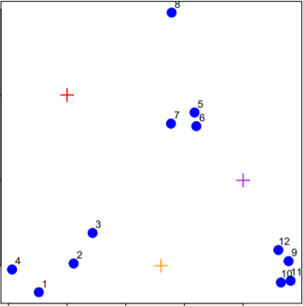
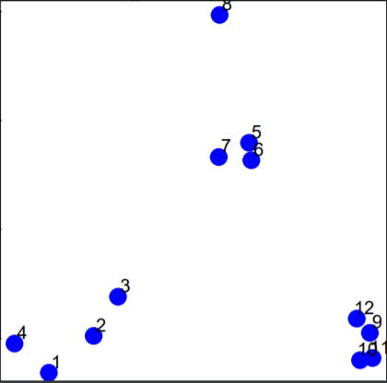
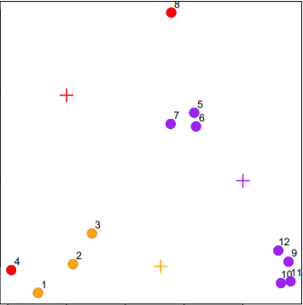
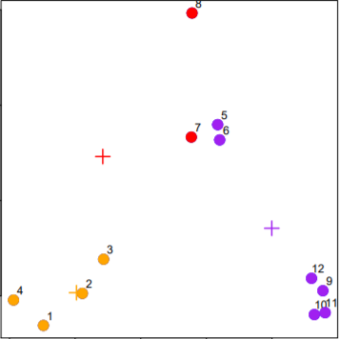
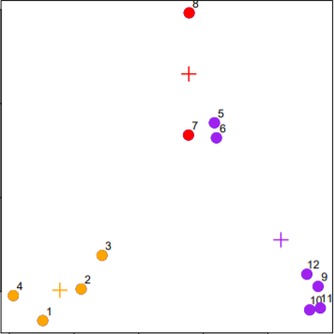
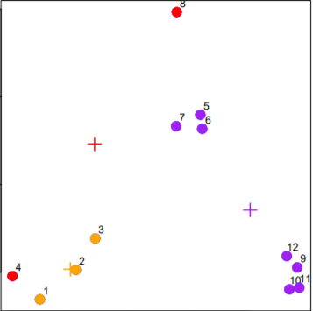
2. 프로젝트 소개
2-5. 탐색적 분석
(2) Kmeans 군집분석
: 정보의 유사성에 따라 대상을 분류하는 기법
군집 개수를 설정
각 군집의 중심을 잡음
중심과 가장 가까운 점을 그 군집에 할당
할당된 점들과 중심과의 거리가 최소화되도록 중심을 재설정
3~4 과정을 반복하여 최적의 중심을 찾음

Slide 19
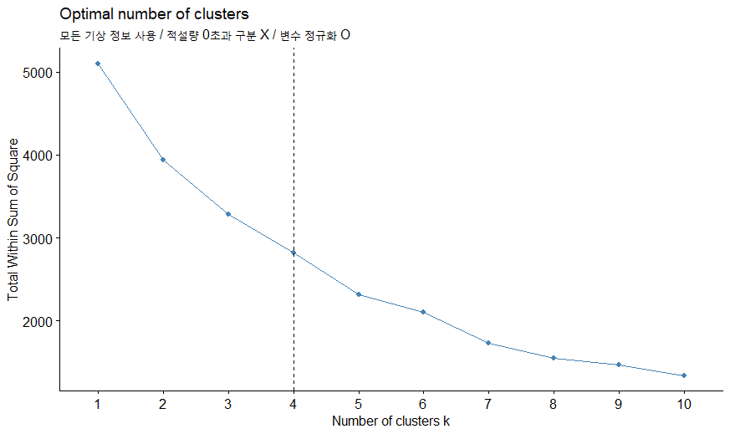
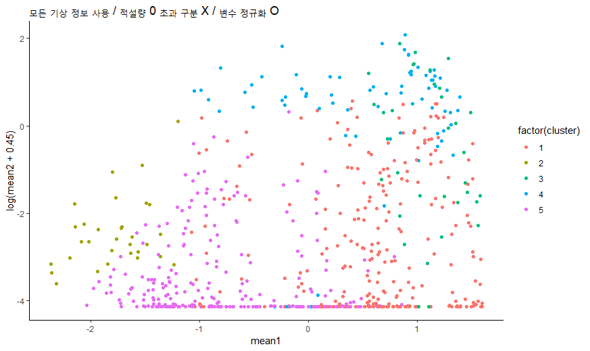
2. 프로젝트 소개
2-5. 탐색적 분석
(2) Kmeans 군집분석 - 최적의 군집개수 결정
모든 기상 정보 사용 + 적설량 0 초과 구분 X + 변수 정규화 O
군집 SIZE : 254 31 34 73 246

Slide 20
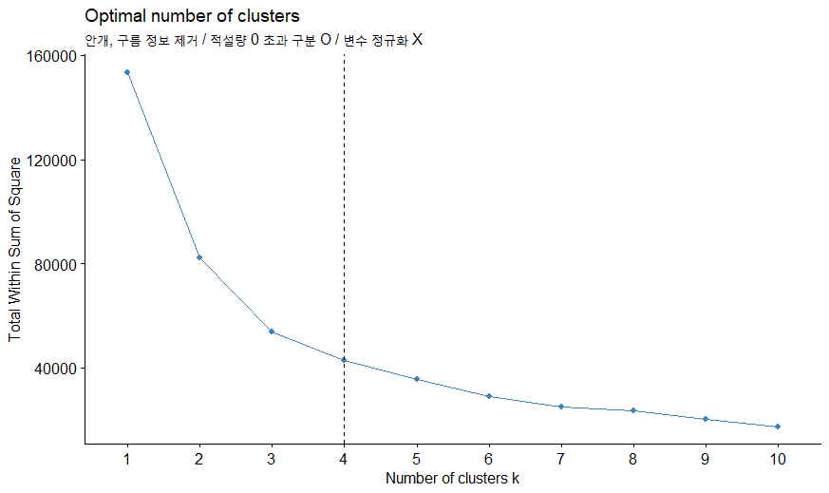
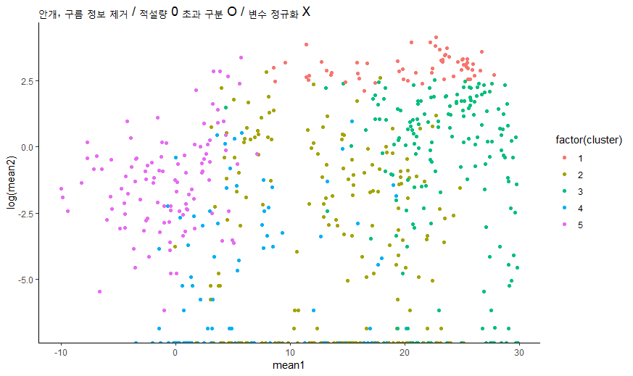
2. 프로젝트 소개
2-5. 탐색적 분석
(2) Kmeans 군집분석 - 최적의 군집개수 결정
안개, 구름 정보 제거 + 적설량 0 초과 구분 O + 변수 정규화 X
군집 SIZE : 60 192 180 100 106

Slide 21
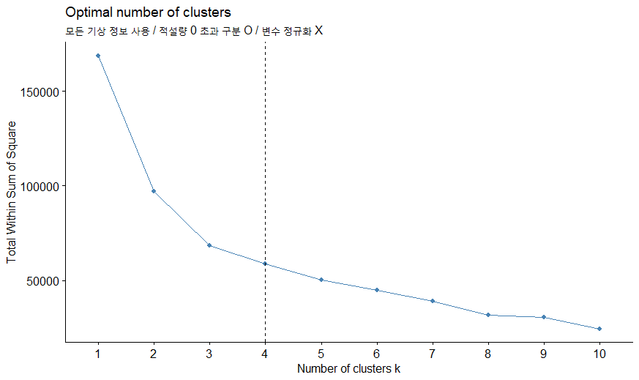


총 5개의 군집
군집1(비 오는 날씨), 군집2(여름 날씨),
군집3(가을 날씨), 군집4(봄 날씨), 군집5(눈 오는 날씨)
2. 프로젝트 소개
2-5. 탐색적 분석
(2) Kmeans 군집분석 - 최적의 군집개수 결정
모든 기상 정보 사용 + 적설량 0 초과 구분 O + 변수 정규화 X
군집 SIZE : 59 179 173 121 106
Notes:
Factoextra 패키지의 fviz_nbclust 함수를 이용하여 군집개수별 오차의 크기를 확인할 수 있었다. 최심신적설량이 0 초과인 것은 눈과 관련된 하나의 군집으로 결정하였고, 나머지 적설량이 0인 데이터 안에서 Elbow 방식으로 최적의 군집이 4개인 것을 확인하였다. 이에 전체 데이터를 총 5개의 군집으로 나누었다

Slide 22
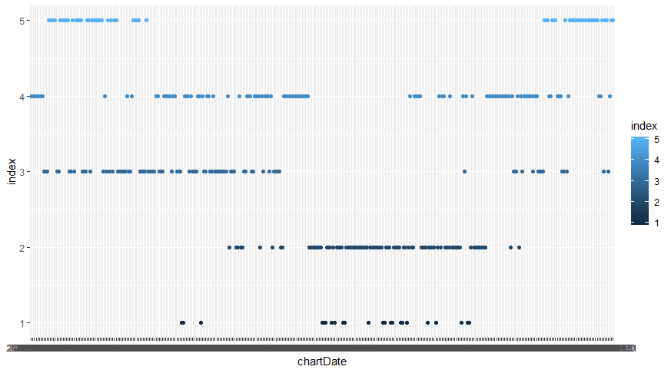
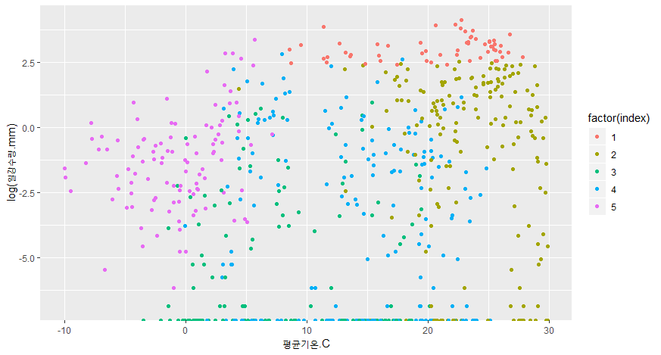
2. 프로젝트 소개
2-5. 탐색적 분석
군집 별 날짜 분포
군집 별 강수량, 평균기온

Slide 23
프로젝트 결과

Slide 24

3. 프로젝트 결과
3-1. 결과 분석
 | 분석 내용 | 결과
1차 분석 | 의존명사, 수사, 보조용언, 부사를 제외한 형태소 수집 tf-idf 기법 사용 | 음원 내에서 단어가 반복되고 군집내에서 음원이 중복되는 경우 특정 형태소의 빈도수가 크게 높아짐
2차 분석 | 가사 속 반복되는 단어 제거 날짜 별 중복되는 음원 제거 | tf-idf기법 사용 시, 모든 군집에서 등장하는 키워드는 삭제됨 무의미해 보이는 단어 포착
3차 분석 | 보통명사, 고유명사, 동사, 형용사, 외국어 형태소 수집 tf-idf수치 대신 키워드의 빈도 수를 각 군집의 곡 개수로 나누는 방법 사용 | 유의미한 단어들이 군집별로 뚜렷히 드러남
최 적 화

Slide 25





3. 프로젝트 결과
3-1. 결과 분석 - 1차
기상 데이터
전국 평균 기상 데이터를 군집화
적설량으로“눈 오는 날”분리한 후 Kmeans 적용
군집1
비 오는 날씨
군집2
여름 날씨
군집3
가을 날씨
군집4
봄 날씨
군집5
눈 오는 날

Slide 26
3. 프로젝트 결과
3-1. 결과 분석 - 1차
(2) 일별 차트 곡 가사 데이터
형태소 분석 결과에서 관계언, 어미, 접사, 기호를 제외한 뒤
NB(의존명사), NN(수사), PX(보조용언), MA(부사) 태그 형태소를 삭제
가중치를 자동으로 부여하기 위해 중복제거를 하지 않음
일일 형태소 빈도수 = 각각의 음원의 가사 속 형태소 빈도수들의 총합
군집 별 형태소 빈도수 = 각각의 군집 속 날짜들의 일일 형태소 빈도수들의 총합
군집 별 형태소 빈도수 값에 tf-idf 방법을 사용해서 idf 수치 계산
tf-idf 수치 0인 형태소 삭제
tf-idf 수치 0 인 형태소 : 모든 군집에서 공통되는 가사 (무의미한 데이터)

Slide 27
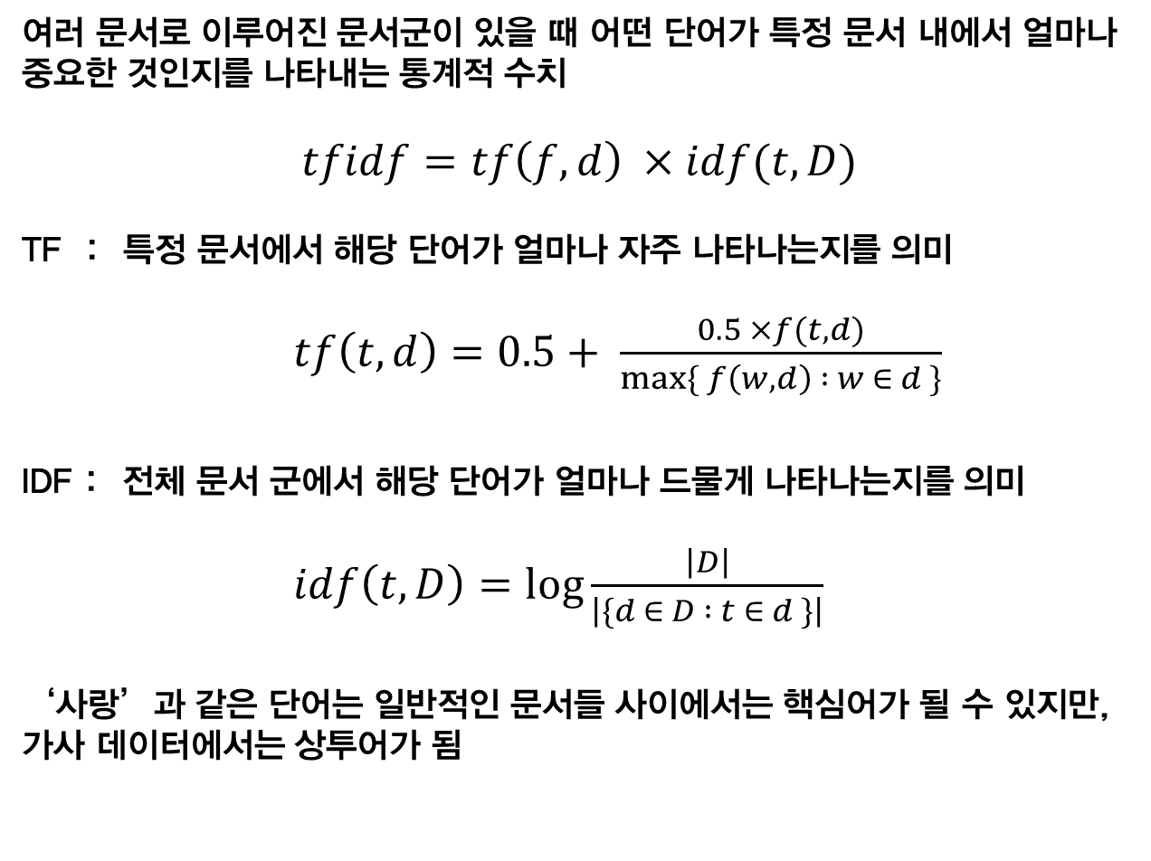
TF-IDF (Term Frequency – Inverse Document Frequency)
여러 문서로 이루어진 문서군이 있을 때 어떤 단어가 특정 문서 내에서 얼마나 중요한 것인지를 나타내는 통계적 수치
$$tfidf=tf\left(f,d\right) ×idf(t,D)$$
TF : 특정 문서에서 해당 단어가 얼마나 자주 나타나는지를 의미
$tf\left(t,d\right)=0.5+ \frac{0.5 ×f(t,d)}{max⁡\{ f\left(w,d\right) : w ∈ d \}}$
IDF : 전체 문서 군에서 해당 단어가 얼마나 드물게 나타나는지를 의미
$idf\left(t,D\right)=log⁡\frac{\left|D\right|}{\left|\{d ∈ D : t ∈ d \}\right|}$
‘사랑’과 같은 단어는 일반적인 문서들 사이에서는 핵심어가 될 수 있지만, 가사 데이터에서는 상투어가 됨

Slide 28
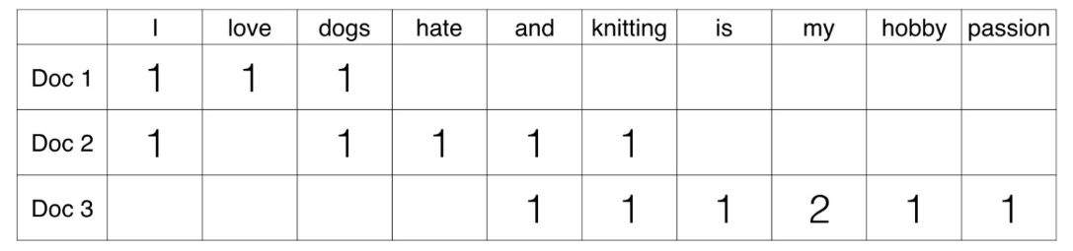
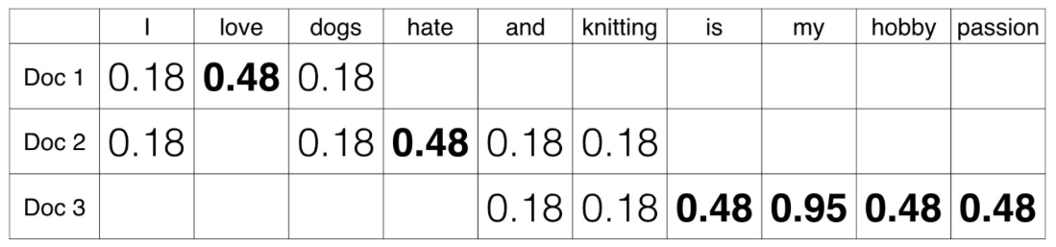
TF-IDF (Term Frequency – Inverse Document Frequency)
I love dogs.
I hate dogs and knitting.
Knitting is my hobby and my passion.

Slide 29
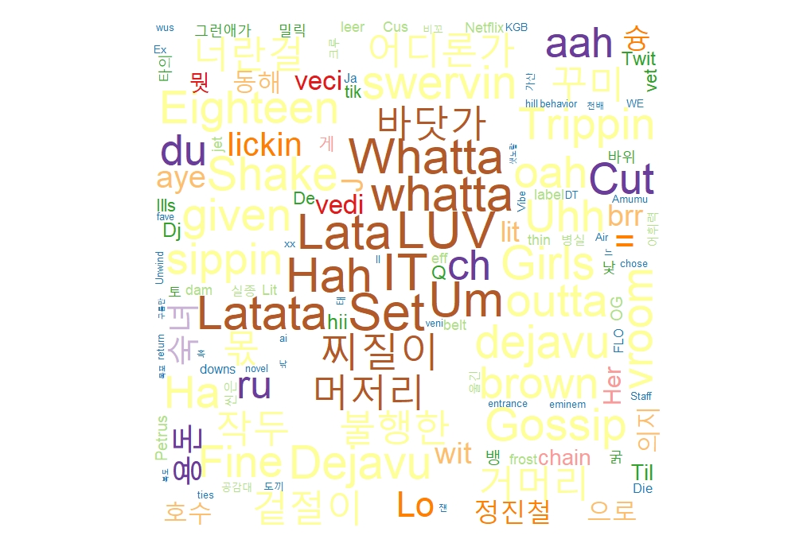
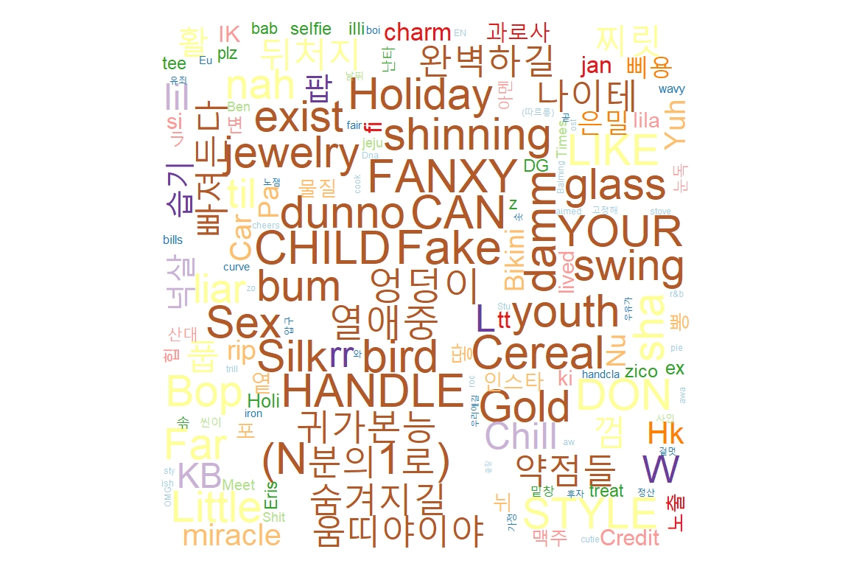
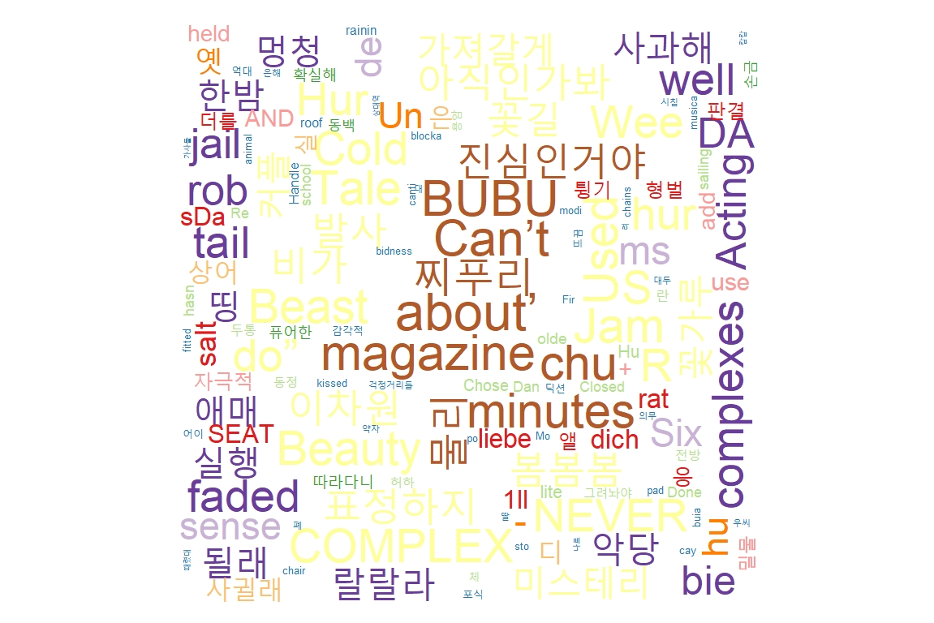
3. 프로젝트 결과
3-1. 결과 분석 - 1차
(3) 군집 별 최종 키워드 결과
군집1
비 오는 날씨
군집2
여름 날씨
군집3
가을 날씨

Slide 30
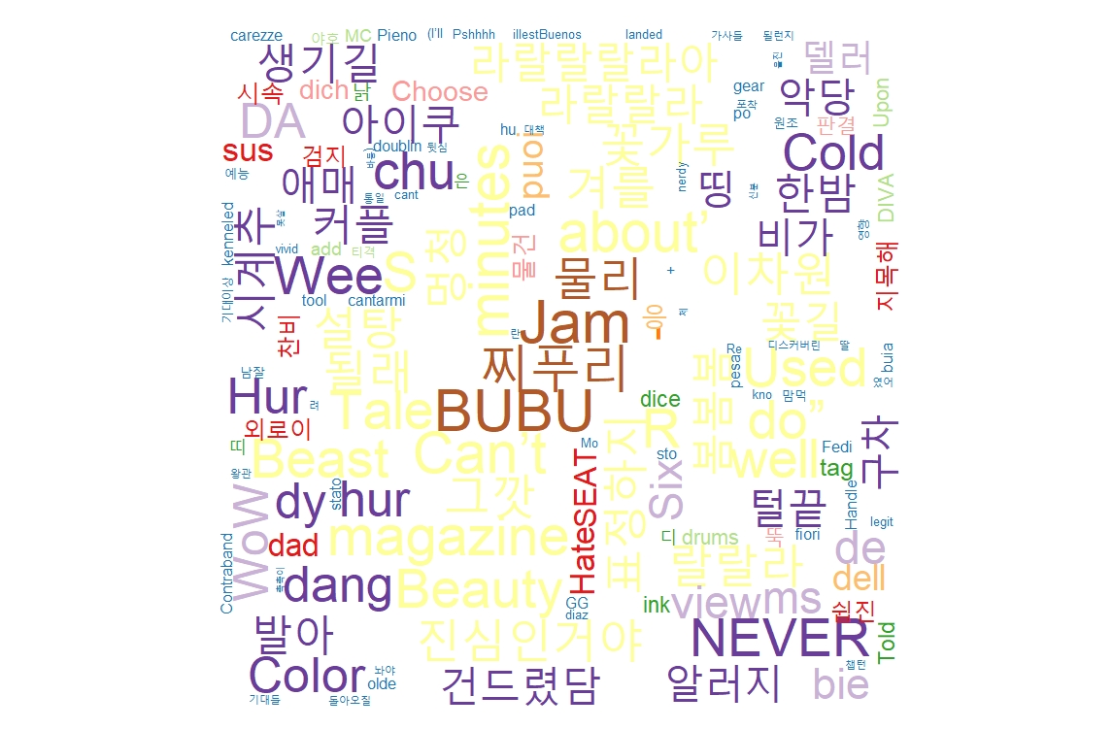
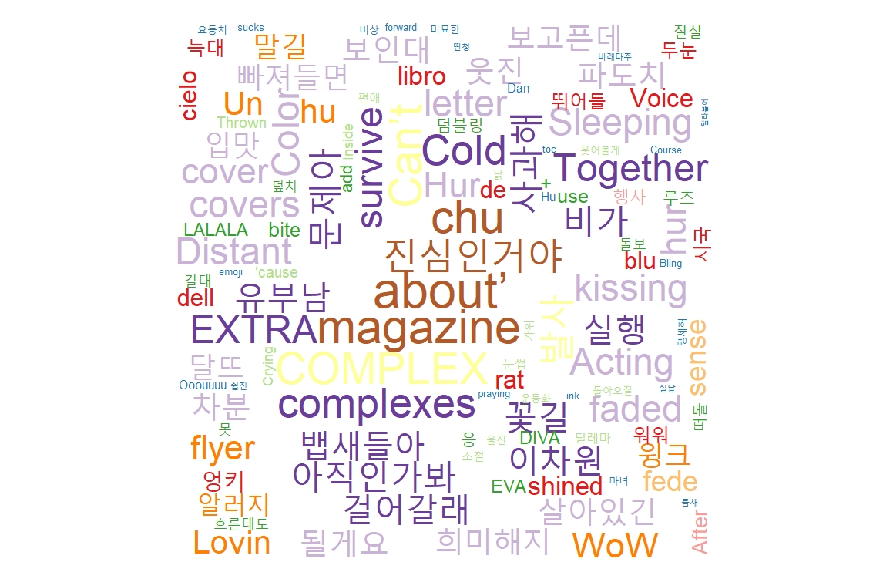
3. 프로젝트 결과
3-1. 결과 분석 - 1차
(3) 군집 별 최종 키워드 결과
군집4
봄 날씨
군집5
눈 오는 날

Slide 31
3. 프로젝트 결과
3-1. 결과 분석 - 2차
(1) 변경 사항
한 음원의 가사 속에서 단어(형태소)가 중복 되는 경우 빈도수가 무분별하게 높아짐
가사 속 반복되는 단어(형태소)들 중복제거
군집 내에서 음원이 중복되는 경우 빈도수가 무분별하게 높아짐
날짜 별로 겹치는 음원들 중복제거
Notes:
최적화

Slide 32
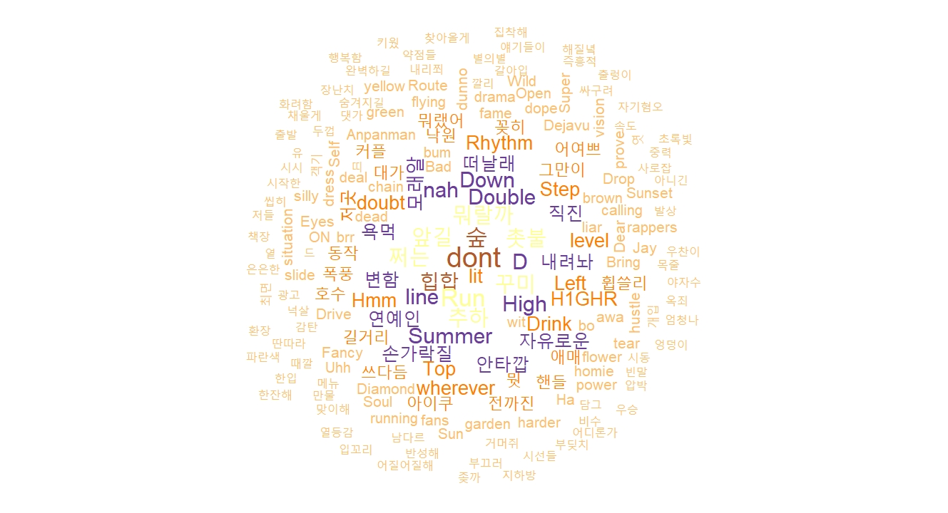
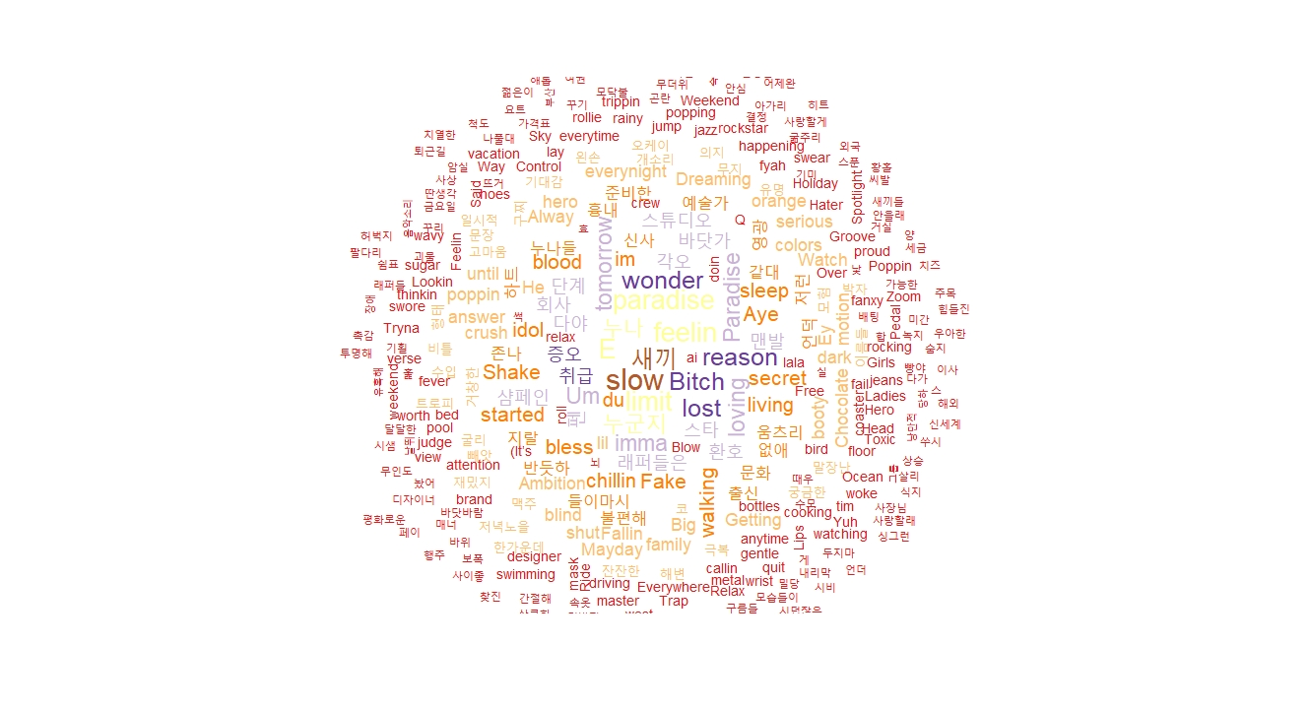
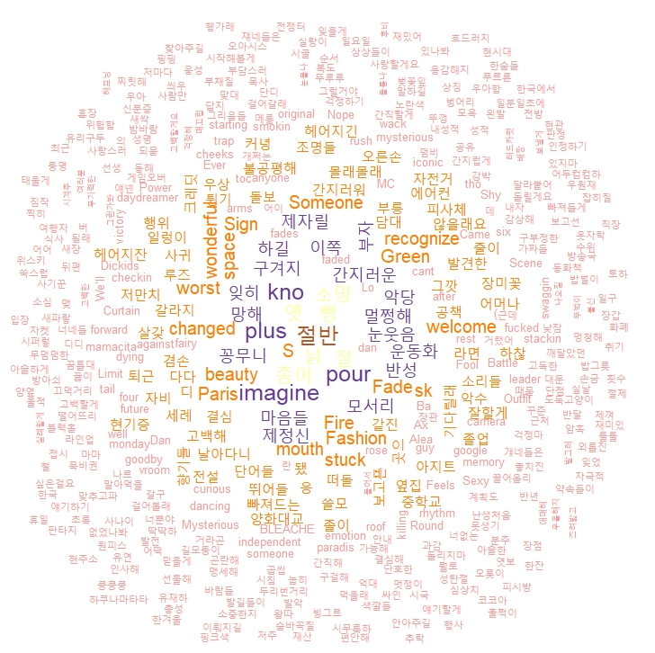
3. 프로젝트 결과
3-1. 결과 분석 - 2차
(2) 군집 별 최종 키워드 결과
군집1
비 오는 날씨
군집2
여름 날씨
군집3
가을 날씨

Slide 33
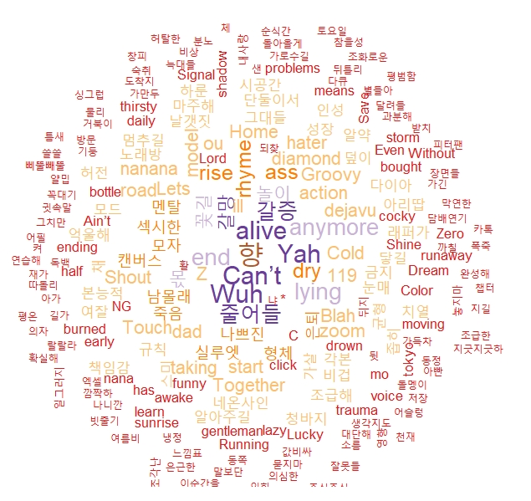
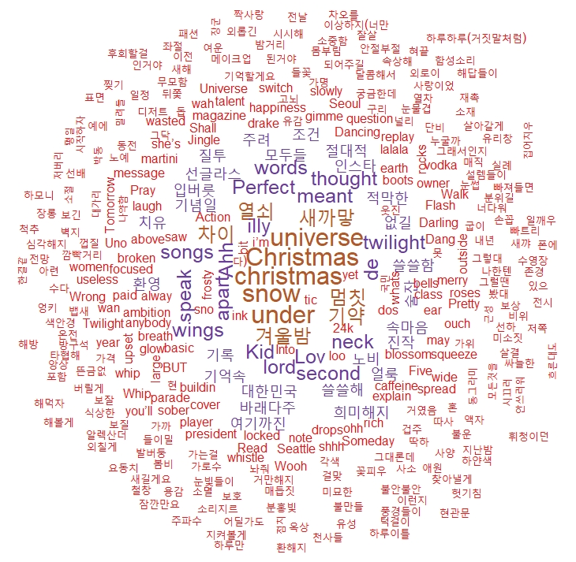
특정 노래가 연상되지 않는
키워드 도출
3. 프로젝트 결과
3-1. 결과 분석 - 2차
(2) 군집 별 최종 키워드 결과
군집4
봄 날씨
군집5
눈 오는 날

Slide 34

3. 프로젝트 결과
3-1. 결과 분석 - 3차
(1) 변경 사항
특정 군집에서 많이 등장하는 단어라도 다섯 군집에서 모두 등장할 경우 tf-idf 값이 0이라 삭제되는 문제 발생
무의미해 보이는 단어 다수 포착
tf-idf 수치 대신 군집 별 키워드 빈도 수 ÷ 각 군집 별 곡의 개수 값을 적용 각 키워드는 이 수치가 가장 높은 군집에 배정됨으로써 군집 간 중복되는 키워드 X
추출하는 형태소를 보통명사, 고유명사, 동사, 형용사로 축소
최 적 화
Notes:
표 추가하면서 설명 추가! TF-IDF
1단계 이랬는데 2단계 이랬어 그래서 우리 이런 최적화를 했다~
맨 앞에 한페이지 내에
1차 – 결과
2차 - 결과
3차 – 결과
-> 최적화 과정

Slide 35
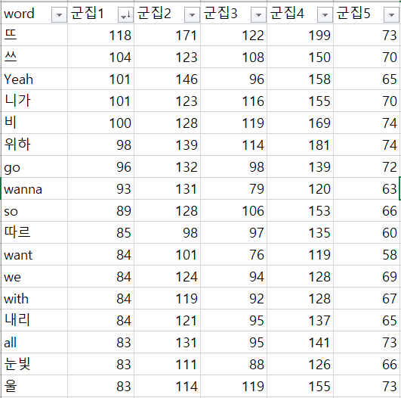
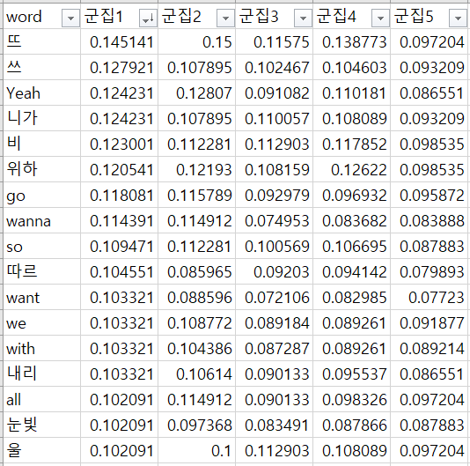
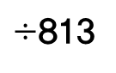
3. 프로젝트 결과
3-1. 결과 분석 - 3차
군집별 중복 제거된 곡 수 :
1군집 - 813 2군집 - 1140 3군집 - 1054 4군집 - 1434 5군집 - 751
$÷$813

Slide 36
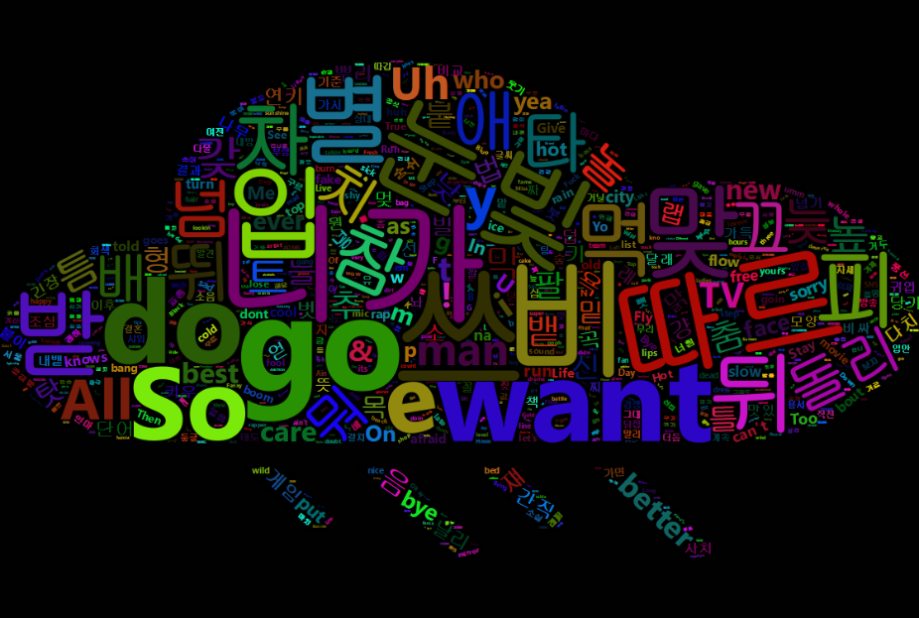
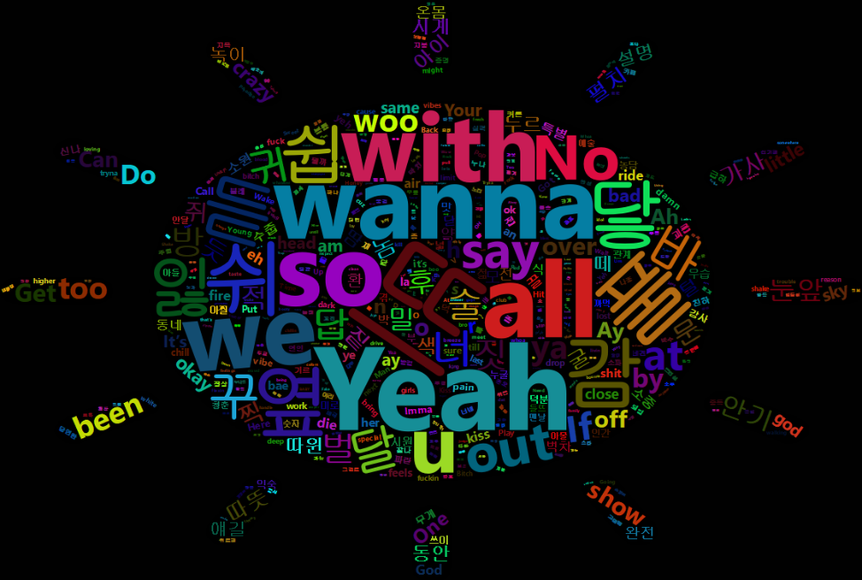
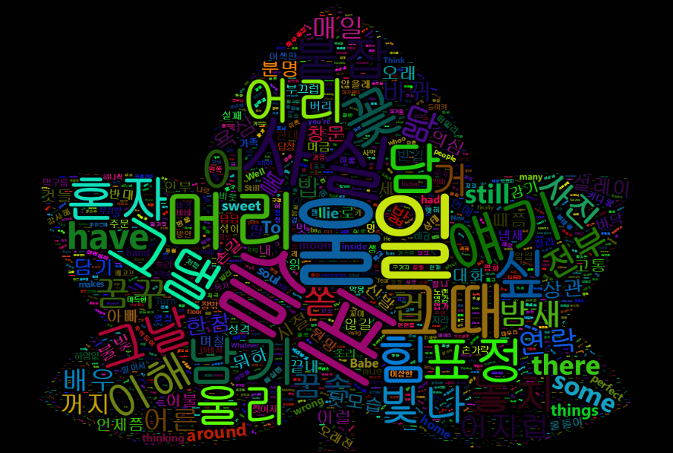
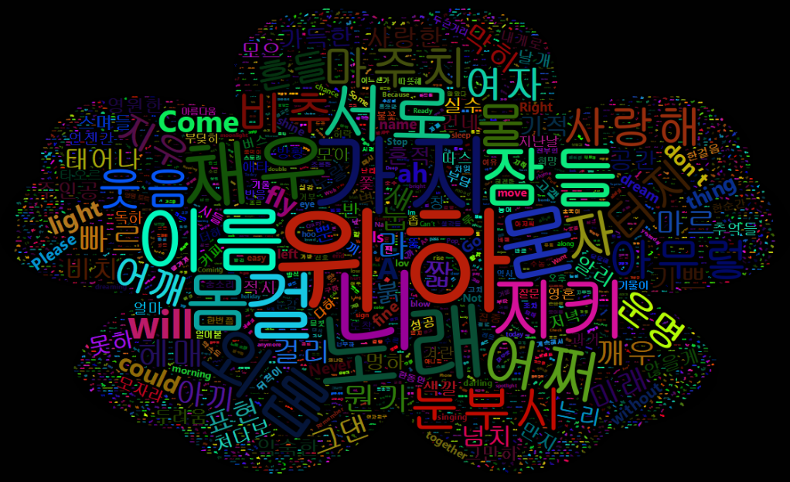
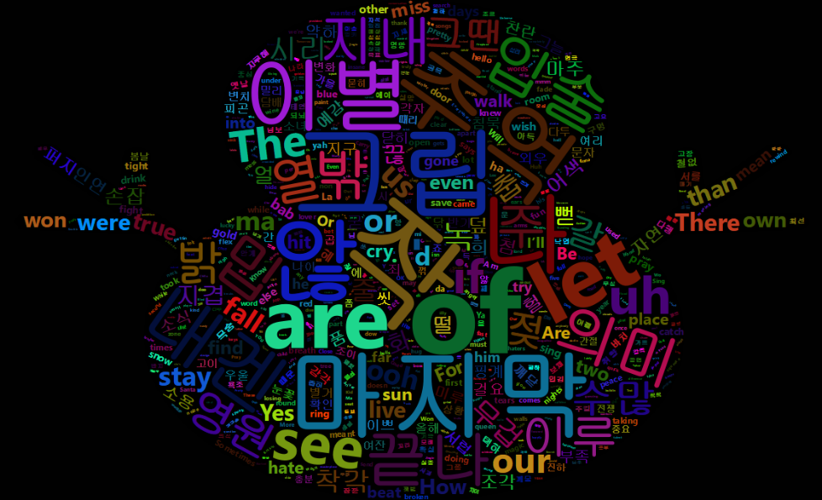
제외되었던
중요 키워드 포함
3-1. 결과 분석 - 3차
군집1 비 오는 날씨
군집2 여름 날씨
군집3 가을 날씨
군집4 봄 날씨
군집5 눈 오는 날

Slide 37
3. 프로젝트 결과
3-2. 곡 추천 알고리즘
기상 정보를 받으면 각 군집의 중심과의 거리를 계산
거리가 가까운 두 군집을 선택하고 거리에 반비례하여 각 군집의 키워드를 추출
곡 리스트 중에서 추출된 500개의 키워드를 가장 큰 비율로 포함하고 있는 10개의 곡 선정

Slide 38

3. 프로젝트 결과
3-2. 곡 추천 알고리즘
TITLE | ARTIST | SCORE
혼자 하는 일 (On My Own) | 예성 (YESUNG) | 0.486957
널 사랑하지 않아 | 어반 자카파(Urban Zakapa) | 0.385246
오늘 헤어져 (feat.조현아 of 어반자카파) | 비 | 0.367347
나의 연인 (Yoo Ji-Ae & Seo Ji-Soo) | 러블리즈(Lovelyz) | 0.356757
봄이 오면 | 유선호(YOO SEONHO) | 0.356589
Down (애플 에어팟 광고 삽입곡) | Marian Hill(마리안 힐) | 0.355769
My Way | 이수 | 0.352941
울고 싶지 않아 | 세븐틴(Seventeen) | 0.346821
아직 끝나지 않은 이야기 | 라디(Ra.D) | 0.344086
Be There | CHEEZE(치즈) | 0.343511
기온 : -10°C 강수량 : 0mm
풍속 : 3m/s 상대습도 : 50%
적설량 : 2cm 전운량 : 1.1
중하층운량 : 0.3 안개 계속시간 : 0.5h

Slide 39

3. 프로젝트 결과
3-2. 곡 추천 알고리즘
TITLE | ARTIST | SCORE
Give & Take (B-BOMB Solo) | 블락비(Block B) | 0.612717
Made It | 잭슨 (GOT7) | 0.493243
Life Is Good | 짙은(Zitten) | 0.473118
New Face | 싸이 (PSY) | 0.470588
On (feat. 서사무엘, 죠지) | 프라이머리(Primary) | 0.465798
Just One | 버즈(Buzz) | 0.432836
닿을 듯 말 듯 (PROD. 강이채, 정세운) | 정세운 | 0.431193
시노시작 (SINOSIJAK) | iKON | 0.415771
Dance The Night Away | TWICE (트와이스) | 0.415686
Feeling Good | DAY6 (데이식스) | 0.406114
기온 : 30°C 강수량 : 1.2mm
풍속 : 1m/s 상대습도 : 75.5%
적설량 : 0cm 전운량 : 3.2
중하층운량 : 1.1 안개 계속시간 : 0.7h

Slide 40



3. 프로젝트 결과
3-2. 곡 추천 알고리즘
TITLE | ARTIST | SCORE
내 옆에 그대인 걸 | 다비치 | 0.385057
혼자 하는 일 (On My Own) | 예성 (YESUNG) | 0.365217
매일 듣는 노래 (A Daily Song) | 황치열 | 0.335294
지정석 | 혁오 (HYUKOH) | 0.325
Be There | CHEEZE(치즈) | 0.282443
New Day | 짙은(Zitten) | 0.278195
달빛천사 (opening) | 새벽공방 | 0.277311
일분 일초 | 먼데이 키즈(Monday Kiz) | 0.272109
사랑아 (노래 9단 흥부자댁) | 소향(Sohyang) | 0.266667
Firework | GOT7 (갓세븐) | 0.265487
기온 : 13°C 강수량 : 0.870mm
풍속 : 2.3m/s 상대습도 : 50.5%
적설량 : 0cm 전운량 : 1.5
중하층운량 : 0.325 안개 계속시간 : 0.0599h

Slide 41

3. 프로젝트 결과
3-3. 타 서비스 비교 분석 -
날씨 별 감성 모델을 나눠서 추천
날씨마다 특정 감성으로 분류
날씨에 따른 재생기록의 통계가 아닌 분류된 감성에 따른 박자, 장르 등으로 곡을 추천

Slide 42

3. 프로젝트 결과
3-3. 타 서비스 비교 분석 -
태그 선택 시 어울리는 음악 추천
특정 태그에 해당하는 곡 리스트가 존재하고 여러 개의 태그 선택 시 겹치는 곡 리스트를 제시
가사에 대한 분석보다는 음악 전문가가 멜로디, 장르와 같은 음악적인 요소를 고려하여 태그 별 리스트를 선정

Slide 43
3. 프로젝트 결과
3-3. 타 서비스 비교 분석 - 알범까기
날씨에 따른 음악 리스트 추천
가까운 2개의 군집 내 상위 키워드들을
많이 포함한 음원 순서대로 추천
기상데이터 입력
날씨 군집들과의 거리 계산

Slide 44



3. 프로젝트 결과
3-4. 기대효과
기상에 어울리는 가사를 가진 음악을 추천할 수 있는 새로운 분석 모델 제시
시기에 따른 가사 빈도수 변화를 확인하여 향후 노래 작사에 활용
날씨에 따른 대중의 감성 상태 짐작 및 감성 사전 제작

Slide 45


3. 프로젝트 결과
3-4. 기대효과
날씨 별 감성 키워드 분석을 통해 소비자 맞춤형 마케팅에 활용
(예: 도서, 공연 등 감성적 요인이 크게 작용하는 산업)
유행어, 신조어가 가사에 반영되는 것을 이용하여 형태소 사전 보완
사용자의 재생 목록을 추가 분석하여 기상에 따른 개인별 감성분석, 음악 추천

Slide 46





THANK YOU
이민수
이슬비
김희범
양주영
정해준

